Slide 1
Особенности применения паттернов проектирования при разработке веб-приложений на JavaScript для автоматизации проектирования ПО с помощью генеративного искусственного интеллекта
Студент: Трифонов Д.С.
Группа: 12-25РПм
Руководитель: Ю.В.Криницкий
Херсон - 2026

Slide 2
Цель и задачи практики
Изучение особенностей применения паттернов проектирования при разработке веб-приложений на JavaScript
Задачи
● Провести анализ современных паттернов проектирования
● Изучить особенности их применения в веб-разработке
● Систематизировать собранные материалы
● Подготовить выводы по результатам исследования
● Оформить отчет и подготовиться к итоговой защите

Slide 3
Актуальность темы
Почему тема актуальна
● Рост сложности современных веб-приложений
● Необходимость создания масштабируемой архитектуры
● Использование JavaScript в клиентской и серверной разработке
● Развитие генеративного искусственного интеллекта для автоматизации проектирования ПО
● Паттерны проектирования помогают
создавать качественный и поддерживаемый код

Slide 4
Выполненные работы в ходе практики
Основные этапы работы
● Изучение программы практики и методических рекомендаций
● Анализ научной и технической литературы
● Сбор и систематизация материалов
● Исследование паттернов проектирования
● Анализ примеров реализации
в современных JavaScript-фреймворках
● Подготовка итогового отчета и материалов для защиты

Slide 5
Изученные паттерны проектирования
Рассмотренные паттерны
● Singleton - Единственный экземпляр объекта
● Factory - Создание объектов через общий интерфейс
● Observer - Организация взаимодействия между компонентами через подписки
● Module - Инкапсуляция логики и данных
● MVC - Разделение приложения на модель,
представление и контроллер

Slide 6
Применение паттернов в JavaScript
Практическое значение
● Повышение читаемости кода
● Снижение связности компонентов
● Упрощение сопровождения проекта
● Повышение масштабируемости приложений
● Улучшение архитектурной организации программного обеспечения

Slide 7
Связь паттернов проектирования и ИИ
Генеративный искусственный интеллект в разработке ПО
Автоматическая генерация программного кода
Ускорение проектирования архитектуры приложений
Формирование типовых программных решений
Использование паттернов как основы качественной генерации кода
Повышение эффективности разработки программных систем

Slide 8
Полученные результаты
В ходе практики
Проведен анализ паттернов проектирования
Изучены особенности их применения в веб-приложениях
Систематизирован научно-технический материал
Подготовлены материалы для будущей ВКР
Сформированы выводы
по эффективности использования паттернов

Slide 9
Сформированные компетенции
В результате практики сформированы компетенции:
УК-1 — системный анализ и принятие решений
УК-2 — управление проектами
УК-4 — профессиональная коммуникация
ОПК-2 — разработка программных средств
ОПК-3 — анализ и структурирование информации
ОПК-4 — применение научных методов исследований
ПК-2 — использование современных инструментов разработки
ПК-3 — проектирование архитектуры информационных систем

Slide 10
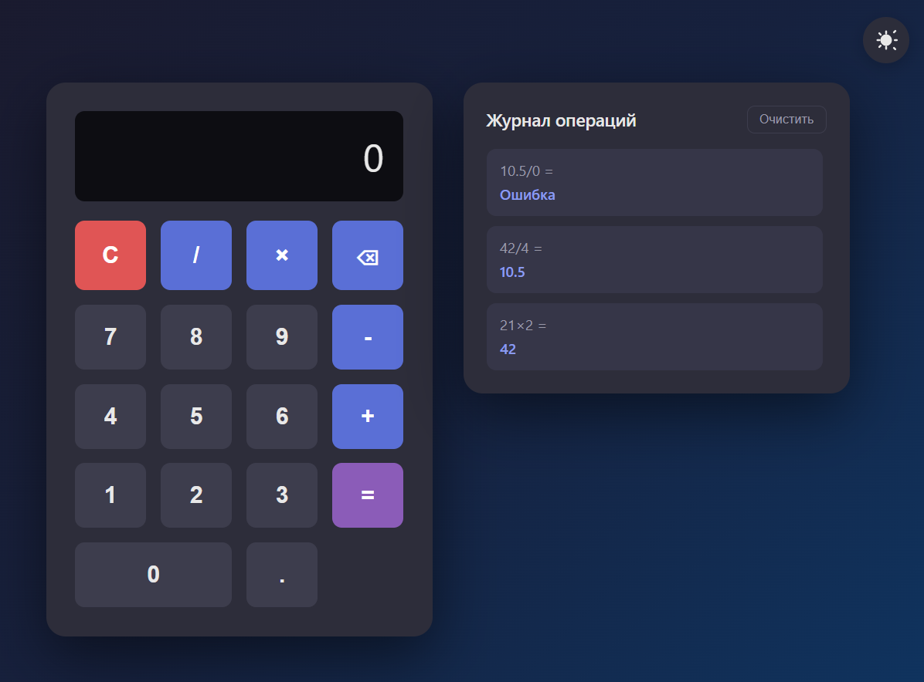
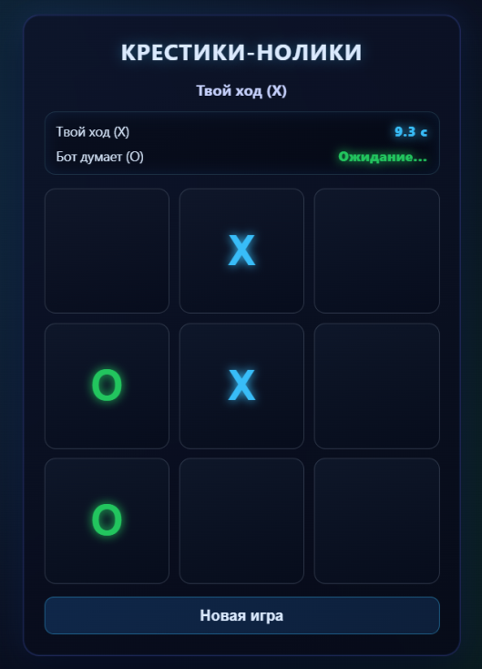
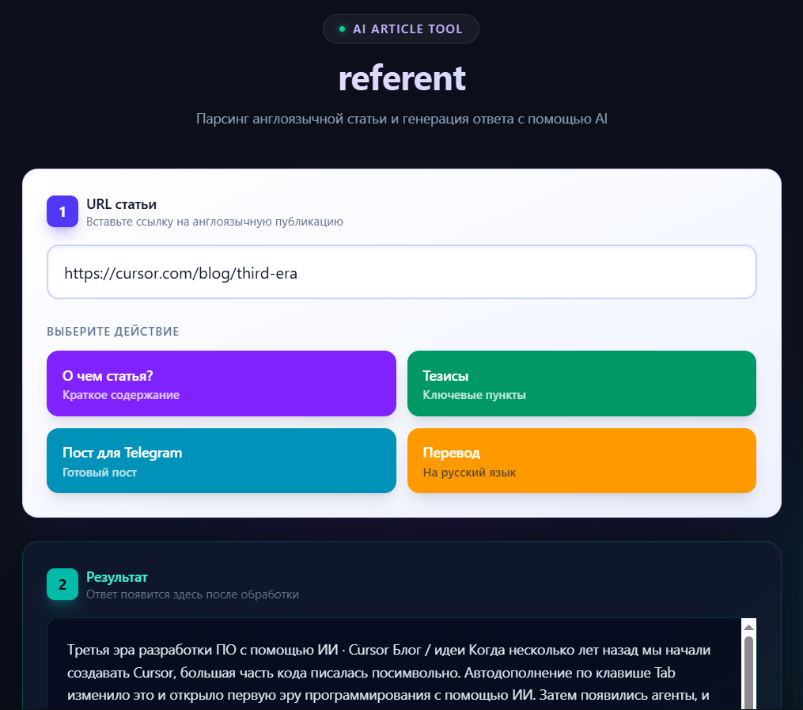
Реализация паттернов проектирования в учебных проектах на JavaScript
Крестики-нолики с ботом
MVC, Observer
«Референт» с ИИ
MVC, Factory и Singleton
Калькулятор с журналом операций
Module, Factory

Slide 11
Заключение
Выводы
Паттерны проектирования являются важным инструментом разработки веб-приложений
Их применение повышает качество архитектуры программного обеспечения
Использование паттернов упрощает сопровождение и развитие проектов
Цель учебной практики достигнута в полном объеме
Полученные результаты могут быть использованы
при подготовке выпускной квалификационной работы

Slide 12

Студент 1 курса Трифонов Д.С. группы 12-25РПм
Спасибо за внимание!

